Slide 1
幼儿园管理系统
开发报告
作者：龚明红 2017051604091

Slide 2
个人分工
一、家长端的设计与实现
二、家长端的健壮性分析
三、愿景文档
四、系统集成与测试文档

Slide 3
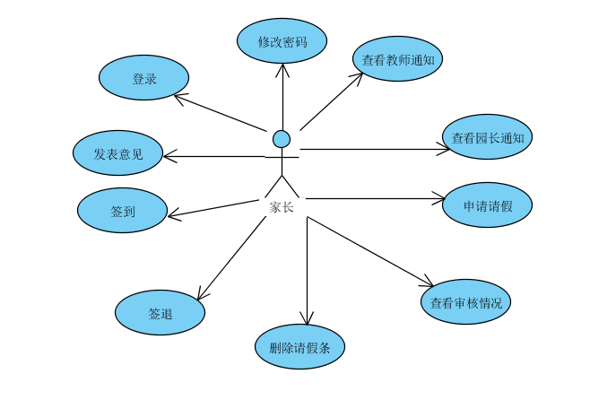
家长端需求分析
个人信息更改，学生可以修改自己的密码
查看教师、园长通知，点击查看通知列表
发表意见，提交意见
请假管理，提交请假信息，查看审核信息，
删除请假信息
个人考勤，每天进行签到，签退

Slide 4
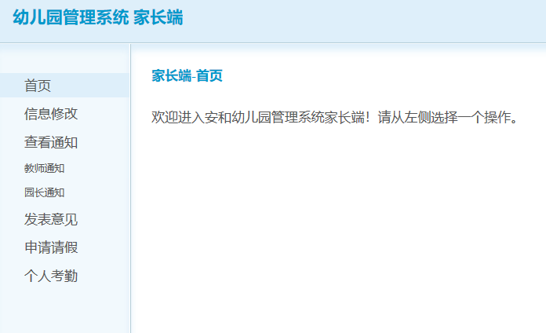
编码实现
最终家长端的实现效果为
功能 | 完成情况
信息修改 | √
教师通知 | √
园长通知 | √
发表意见 | √
申请请假 | √
个人考勤 | √

Slide 5
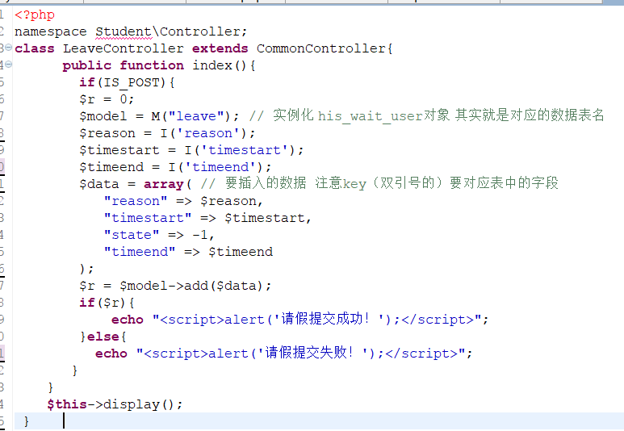
编码实现
申请请假的实现
采用的是think PHP框架
请假控制器的实现：实例化对象，使用I将
view里面的表单信息传入控制器，最后使用
数组将最新的表单数据通过数据表字段传入
数据，使用add()插入数据表。

Slide 6
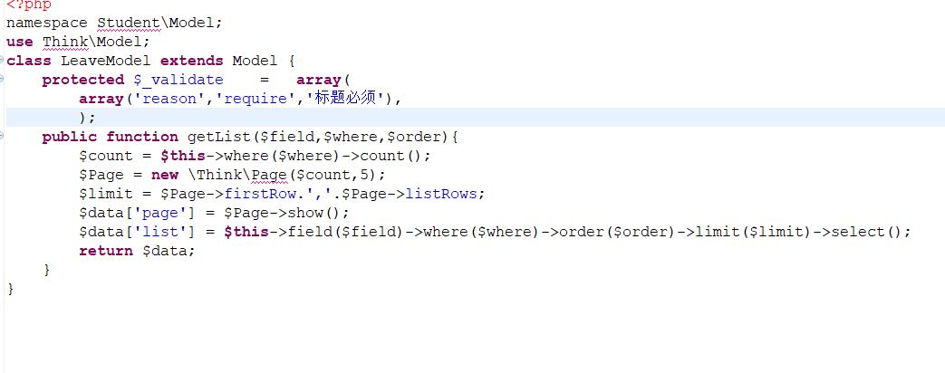
编码实现
申请请假的实现
在Model中主要实现的是分页效果
主要用于家长查看审核状态时结果过多实现分页

Slide 7
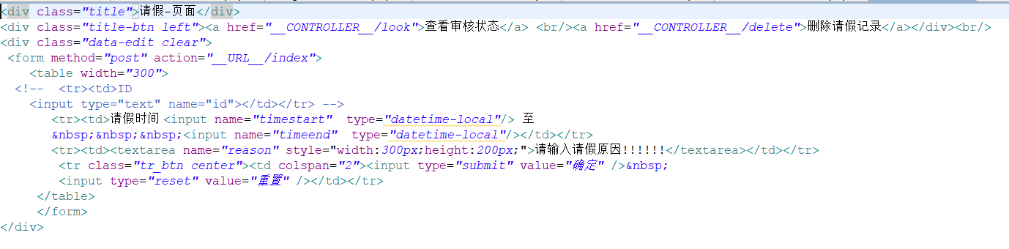
编码实现
申请请假的实现
请假View的实现：通过表单填写请假起止时间、请假原因。提交可以显示请假信息提交情况
点击查看审核状态，可以查看教师的审核结果。

Slide 8
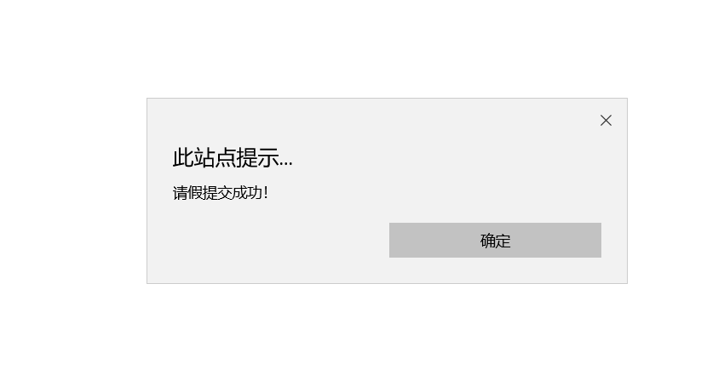
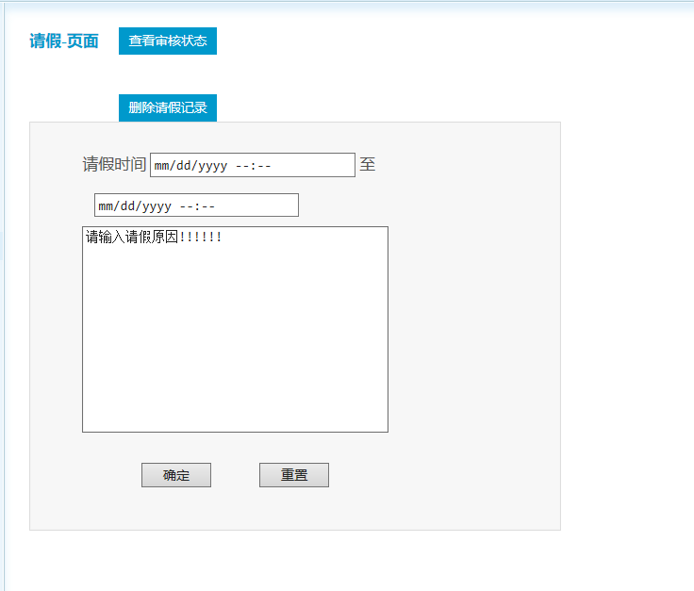
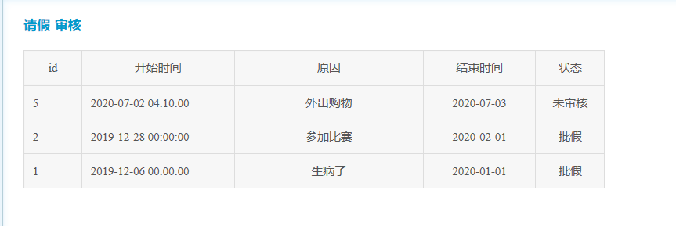
编码实现
请假实现效果：
提交请假信息会提醒提交结果：

Slide 9
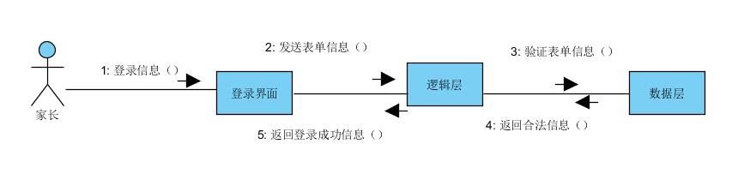
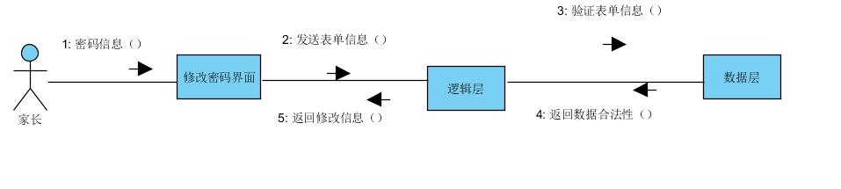
家长端-健壮性分析
家长端的分析设计
家长端登录通信图
家长端修改密码
通信图

Slide 10
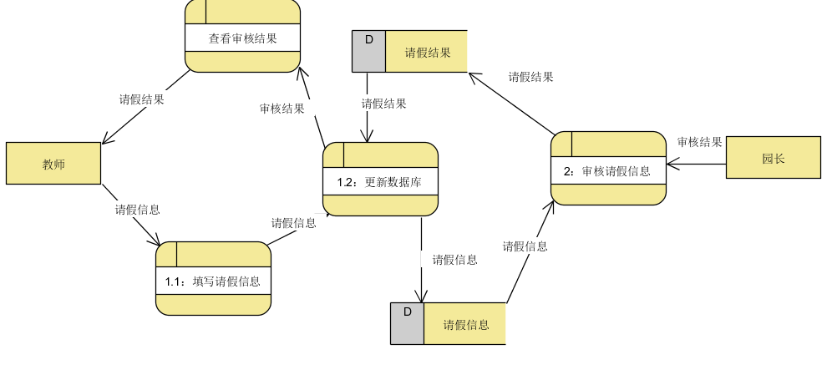
测试项目
测试用例编号 | 007 | 用例名称 | 请假
测试目的 | 测试用户是否能够成功提交请假信息
预置条件 | 1.登录数据正确接口并接口调用正常。 2.进入系统页面 3.点击请假管理
例外情况 | 系统出错
测试步骤 | 1.进入系统首页 2.点击请假管理 3.填写时间，原因 4.提交
期望结果 | 可以看见请假信息提交成功
测试记录
测试人 | 龚明红 | 测试时间 | 2020.06.28
测试数据 | 无
结果描述 | 提示提交成功
测试评定 | 通过
以申请请假为例进行集成测试：
申请请假的数据流图

Slide 11
愿景文档
涉众与用户
涉众：程序员、客户、家长、教师、园长、项目经理
用户：家长、教师、园长
产品概述
本系统的主要作用是让用户脱离传统管理方式，采取更加科学、有效的管理手段。
本系统从三个方面进行开发
在家长端，家长使用固定的账号进行登录，在信息管理页面可以进行密码的更改。在通知管理功能处可以查看教师和园长发布的通知。在意见功能处家长可以发表意见。请假管理处可以申请请假，查看请假状态，删除请假信息。个人考勤处可以进行签到和签退。
教师使用固定的账号进行登录，在个人信息页面可以进行密码修改、签到。查看学生信息，考勤管理查看学生考勤情况，对学生请假条进行审核，可以查看园长通知、对学生发布通知、教师可以向园长申请请假，可以进行发表意见。
园长使用固定的账号进行登录，在园长个人信息页面可以对所有的信息进行更改，对教职工、家长端发表通知，并对发表的通知进行修改和删除，可以添加教职工、学生信息（增加教师、学生）并查询所有的教师、学生名单，可以进行修改删除。查看教师、家长端发布的意见并进行删除。对教职工请假进行审核删除。

Slide 12
系统集成与测试文档
主要目的
本文档的主要目的是为了发现程序中的错误，对测试进行计划，定义测试项目中每个角色的责任和工作内容。
本测试计划主要有两类受众：测试管理人员（项目经理，客户指派人员）和测试人员。

Slide 13
系统集成与测试文档
测试功能 | 输入 | 输出
家长端登录 | 输入ID、密码、验证码 | 输入错误重置信息提醒登陆失败返回登录页面输入成功，提醒登录成功，进入系统页面
信息管理 | 输入新的密码 | 点击确认可以提示密码更改成功或者失败
通知管理 | 点击通知管理下的教师通知或者园长通知 | 在页面会出现教师或者园长的通知列表
意见管理 | 点击意见管理输入意见内容，点击确认 | 页面会提醒意见提交成功或者失败
请假管理 | 点击请假管理，进入页面输入请假时间、内容 | 页面会提醒请假信息提交成功或者失败
请假管理 | 点击请假管理，进入页面点击查看请假审核信息 | 页面会出现请假信息审核状态
请假管理 | 点击请假管理，进入页面点击删除请假信息 | 页面会提醒删除成功或者失败
个人考勤 | 点击签到 | 页面会提醒签到成功或者失败
个人考勤 | 点击签退 | 页面会提醒签退成功或者失败
家长端的测试项目有：

Slide 14
系统集成与测试文档
测试功能 | 输入 | 输出
教师端登录 | 输入ID、密码、验证码 | 输入错误重置信息提醒登陆失败返回登录页面输入成功，提醒登录成功，进入系统页面
个人信息 | 输入新的密码 | 点击确认可以提示密码更改成功或者失败
个人信息 | 点击签到 | 页面会提醒签到成功或者失败
学生信息 | 点击学生信息 | 页面会出现所有的学生信息列表
考勤管理 | 点击考勤管理 | 页面会出现所有的学生考勤情况列表
学生请假 | 点击审核 | 页面会提醒审核失败或者成功
申请请假 | 点击请假管理，进入页面输入请假时间、内容 | 页面会提醒请假信息提交失败或者成功
发表意见 | 点击意见管理输入意见内容，点击确认 | 页面会提醒意见提交成功或者失败
发布通知 | 输入通知内容、主题 | 页面会提醒通知发布成功或者失败
教师端的测试项目有：

Slide 15
系统集成与测试文档
测试功能 | 输入 | 输出
园长端登录 | 输入ID、密码、验证码 | 输入错误重置信息提醒登陆失败返回登录页面输入成功，提醒登录成功，进入系统页面
园长个人信息 | 输入要更改的信息 | 页面会提醒更改成功或者失败
发表教职工通知 | 输入标题、内容 | 页面会提醒发表成功或者失败
发表学生通知 | 输入标题、内容 | 页面会提醒发表成功或者失败
教职工通知列表 | 点击删除或者修改 | 页面会提醒删除或者修改成功或者失败
学生通知列表 | 点击删除或者修改 | 页面会提醒删除或者修改成功或者失败
教职工信息添加 | 输入教师id、姓名、性别、班级、初始密码 | 页面会提醒添加成功或者失败
教职工列表 | 点击删除或者修改 | 页面会提醒删除或者修改成功或者失败
学生列表 | 点击删除或者修改 | 页面会提醒删除或者修改成功或者失败
教职工意见表 | 点击教职工意见表 | 进入意见表列表点击删除会提醒删除成功或者失败
家长意见表 | 点击家长意见表 | 进入意见表列表点击删除会提醒删除成功或者失败
教师请假表 | 点击审核或者删除 | 页面会提醒审核成功或者失败页面会提醒删除成功或者失败
园长端的测试项目有：

Slide 16
系统集成与测试文档
主要目的检测系统是否达到需求对业务流程及数据流的处理是否符合标准，检测系统对业务流处理是否存在逻辑不严谨及错误，检测需求是否存在不合理的标准及要求。此阶段测试基于功能完成的测试。
测试目标：检测需求中业务流程，数据流的正确性
测试范围：需求中明确的业务流程，或组合不同功能模块而形成一个大的功能。
技术：利用有效的和无效的数据来执行各个用例、用例流或功能，以核实以下内容：
在使用有效数据时得到预期的结果。
在使用无效数据时显示相应的错误消息或警告消息。各业务规则都得到了正确的应用。

Slide 17
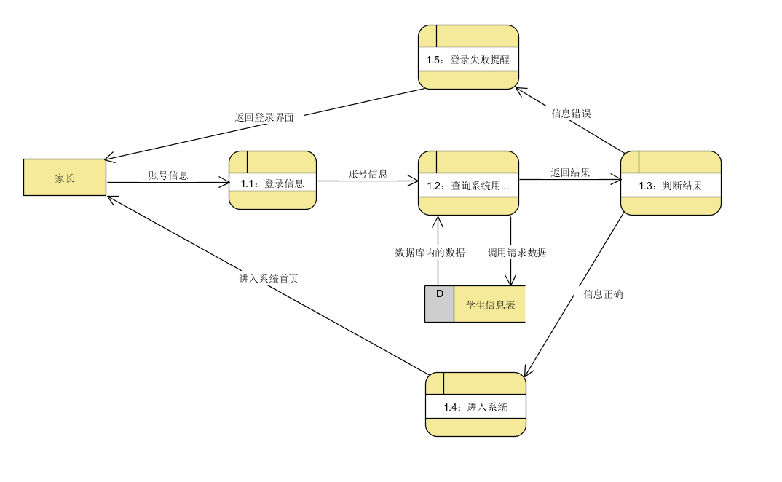
系统集成与测试文档
测试用例编号 | 001 | 用例名称 | 登录
测试目的 | 测试用户登录结果
预置条件 | 1、登录数据正确接口并接口调用正常。
例外情况 | 数据错误
测试步骤 | 点击任一端口名，进入登录页面输入ID,密码，验证码点击确认
期望结果 | 提示登录成功
测试记录
测试人 | 龚明红 | 测试时间 | 2020.06.26
测试数据 | 密码、ID
结果描述 | 提示登录结果
测试评定 | 通过
集成测试用例：家长登录

